Slide 1

Викторина
В игру

Slide 2
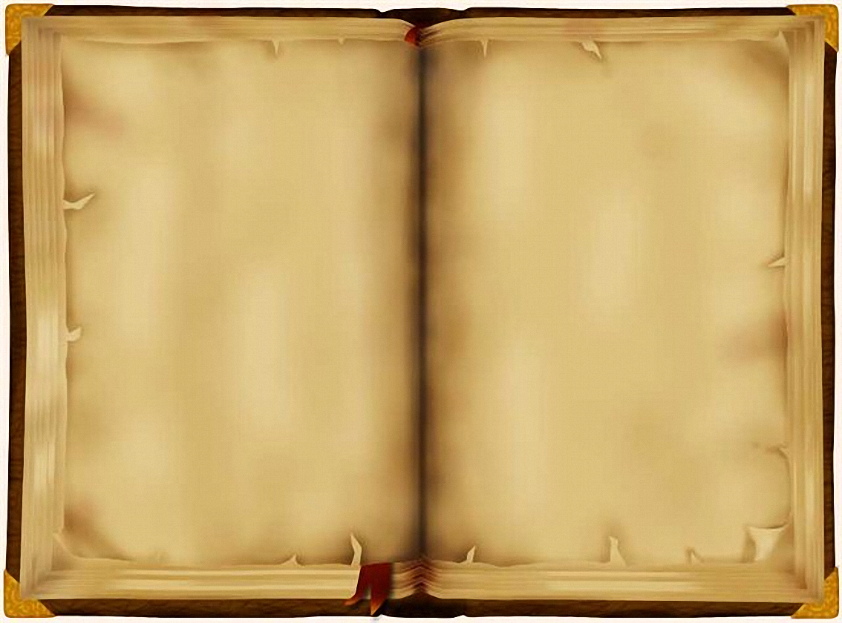
Защитник Отечества – мир на Земле,
Вода в роднике, свежий хлеб на столе,
Надежда, уверенность в завтрашнем дне,
Стабильность и счастье в огромной стране.
Есть такая профессия – Родину защищать!
В игру

Slide 3
Даты | 200 | 400 | 600 | 800
Героев нужно знать в лицо! | 200 | 400 | 600 | 800
Ребусы | 200 | 400 | 600 | 800
Азбука военных слов | 200 | 400 | 600 | 800
Обо всем | 200 | 400 | 600 | 800
История | Философия | Экономика | Психология | Иностранный язык
200 | 200 | 200 | 200 | 200
400 | 400 | 400 | 400 | 400
600 | 600 | 600 | 600 | 600
800 | 800 | 800 | 800 | 800
итог. Рефлек
сия

Slide 4





Переведите числа
10
11110000011
10111
в десятичную систему счисления
ЧТО ОЗНАЧАЮТ ЭТИ ЧИСЛА?
Узнать ответ

Slide 5
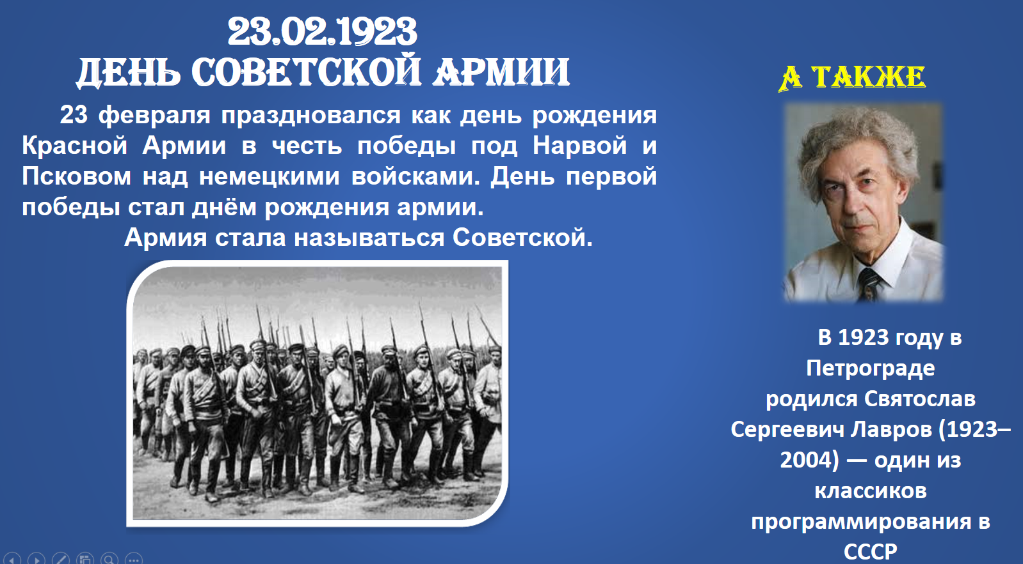
тема
Вернуться к выбору тем→

Slide 6

Узнать ответ

Slide 7

Вернуться к выбору тем→

Slide 8

В году в США, в университете города Пенсильвания, была создана первая универсальная машина - . Она содержала 18 тыс. ламп, весила 30 тонн, занимала площадь 200 м и потребляла огромную мощность.
Узнать ответ

Slide 9
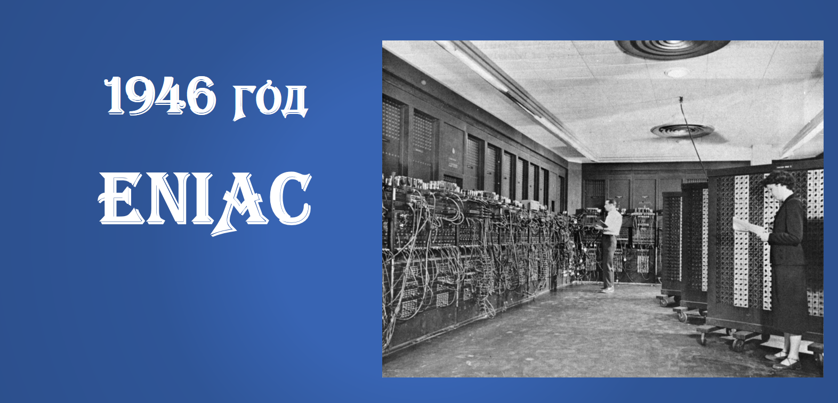
Вернуться к выбору тем→

Slide 10


марта г. Президент Ельцин Б.Н. подписал Федеральный закон «О днях воинской славы (победных днях) России». В список таких дней было внесено и 23 февраля как День победы Красной армии над кайзеровскими войсками Германии
( ) - День защитников Отечества.
_______ года (день программиста) – это 256- й день календаря. Это число является максимальной степенью двойки, и его можно выразить через восьмиразрядный байт. А вот в високосный год, празднование выпадает на
сентября.
Узнать ответ

Slide 11
13 марта 1995 г. Президент Ельцин подписал федеральный закон «о днях воинской славы (победных днях) России». в список таких дней было внесено и 23 февраля как день победы красной армии над кайзеровскими войсками Германии (1918) - день защитников отечества.
13 сентября 2021 года (день программиста) – это 256-й день календаря. Это число является максимальной степенью двойки, и его можно выразить через восьмиразрядный байт. А вот в високосный год, празднование выпадает на 12 сентября.
Вернуться к выбору тем→

Slide 12
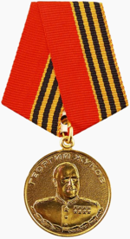
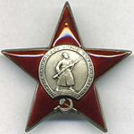
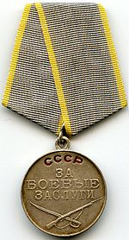

Этот ученый был призван в армию в 1939 году, сразу после окончания средней школы. За годы Великой Отечественной войны прошёл путь от рядового артиллериста до командира батареи, был дважды ранен. Имеет множество наград, в том числе Орден отечественной войны. Медаль Жукова, орден Красной Звезды.
В 1958—1961 годах — главный конструктор полупроводниковой управляющей машины широкого назначения «Днепр» на ВЦ АН Украины.
В 1967—1973 — главный конструктор мини-ЭВМ «М-180».
В 1973—1986 принимал участие в разработке компьютеров «Электроника С5» и «Нейрон».
Член российской общественной организации Международной Академии информатизации.
Узнать ответ

Slide 13
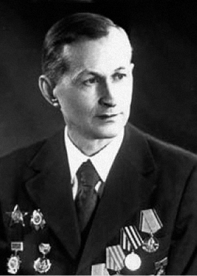
Бори́с Никола́евич Малино́вский
24.08.1921 г. – 13.11.2019 г.
Вернуться к выбору тем→

Slide 14
Осенью 1941 года он записался в ополчение. Но на фронт его не отпустили: ученый разрабатывал боевые средства, самонаводящиеся на цель.
Один из основоположников советской отрасли вычислительной техники, директор ИТМиВТ, Герой Социалистического Труда, лауреат Ленинской премии и Государственной премии СССР.
Награжден медалью «Пионер компьютерной техники» (1996 — посмертно) — за разработку МЭСМ — первой ЭВМ в СССР и континентальной Европе, а также за основание советской компьютерной промышленности. Его называют "отцом вычислительной техники" в СССР. Первой ЭВМ, разработанной под его руководством в ИТМ и ВТ (1953) была машина параллельного действия БЭСМ-1.
Узнать ответ

Slide 15
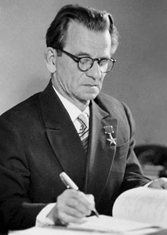
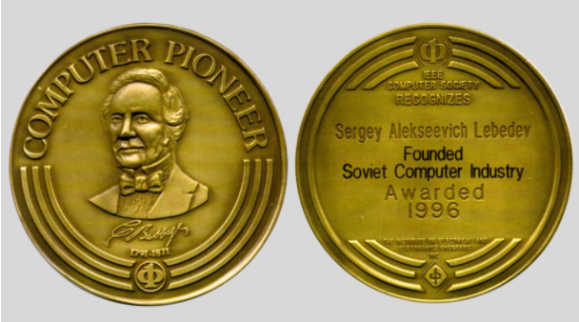
Медаль Computer Pioneer, присужденная С.А. Лебедеву как основателю советской компьютерной отрасли.
Сергей Алексеевич Лебедев
20 октября 1902 г. - 3 июля 1974 г.
Вернуться к выбору тем→

Slide 16
Кот в мешке
с в о я и г р а
ЗАДАНИЕ
Узнать ответ

Slide 17
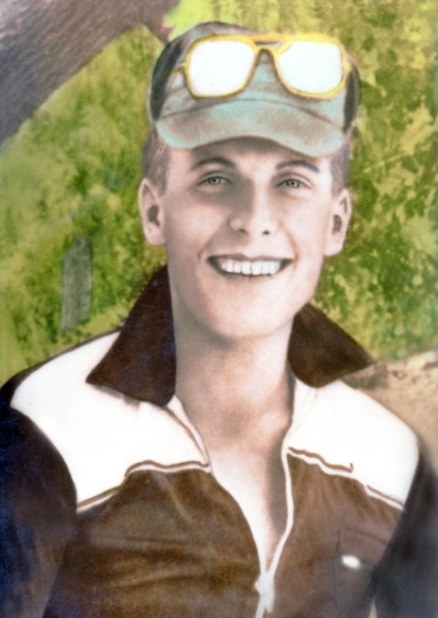
ТОКМАКОВ Сергей Николаевич
(6.11.1964, Чита — 24.9.1984, Афганистан), воин-интернационалист, младший сержант. Служил в составе контингента советских войск в Афганистане. Погиб, прикрывая сослуживцев.
Вернуться к выбору тем→

Slide 18

Юный герой СССР. Наравне со старшими товарищами он ходил в разведку - как в одиночку, так и с группой. Участвовал в рейдах. Подрывал эшелоны. За бой в январе 1943 года, когда, раненый, он поднял своих товарищей в атаку и пробился сквозь вражеское кольцо, получил медаль "За отвагу".
А в мае 1944-го при выполнении очередного задания около деревни Хоромицкие Минской области 14-летний боец погиб. Возвращаясь с задания вдвоем с командиром разведки, они наткнулись на немцев. Командира убили сразу, а Марат, отстреливаясь, залег в ложбинке. Уходить в чистом поле было некуда, да и возможности не было - подросток был тяжело ранен в руку. Пока были патроны, держал оборону, а когда магазин опустел, взял последнее оружие - две гранаты, с пояса. Одну бросил в немцев сразу, а со второй подождал: когда враги подошли совсем близко, взорвал себя вместе с ними.
Узнать ответ

Slide 19
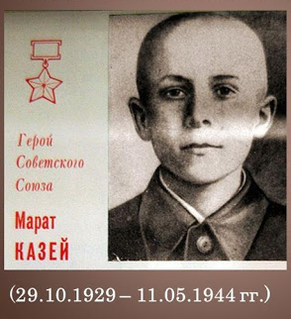
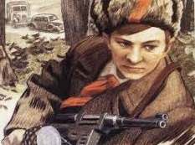
Марат Казей - пионер-герой великой отечественной войны
Вернуться к выбору тем→

Slide 20

Название озера, по которому проходила «дорога жизни» к героическому городу?
Узнать ответ

Slide 21
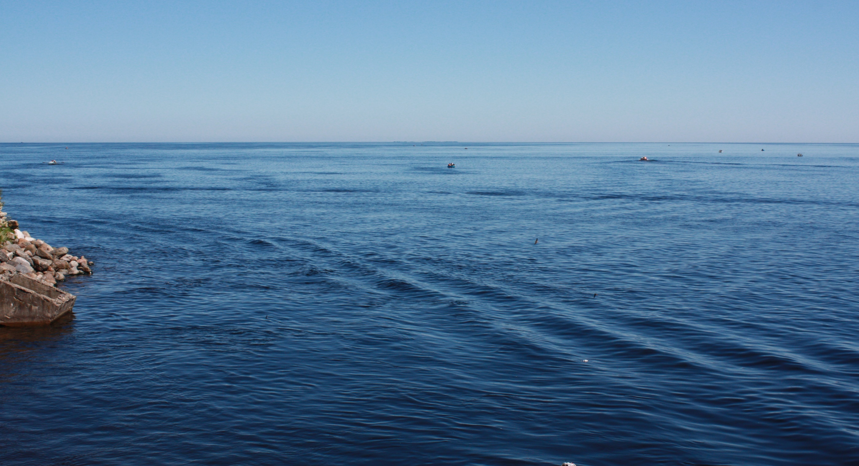
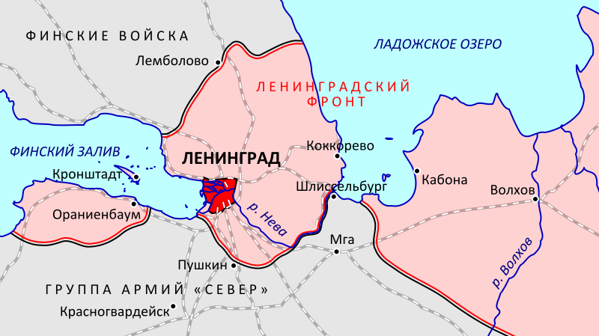
Ладожское озеро
Вернуться к выбору тем→

Slide 22


Город, который фашисты атаковали 250 суток, а Советские войска отбили за 5 суток?
Узнать ответ

Slide 23
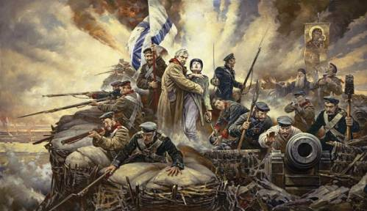
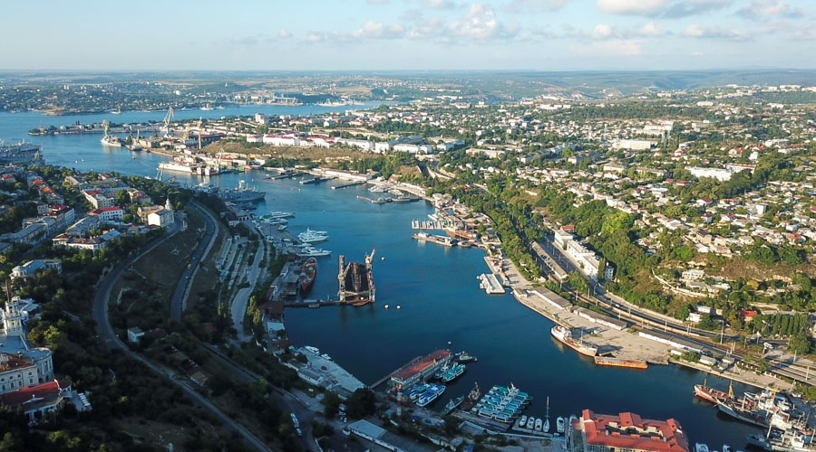
Севастополь
Вернуться к выбору тем→

Slide 24

Ракета, летательный аппарат, двигающийся в пространстве за счёт действия реактивной тяги, И,
Любой материальный объект, используемый для закрепления и хранения на нем информации.
Узнать ответ

Slide 25
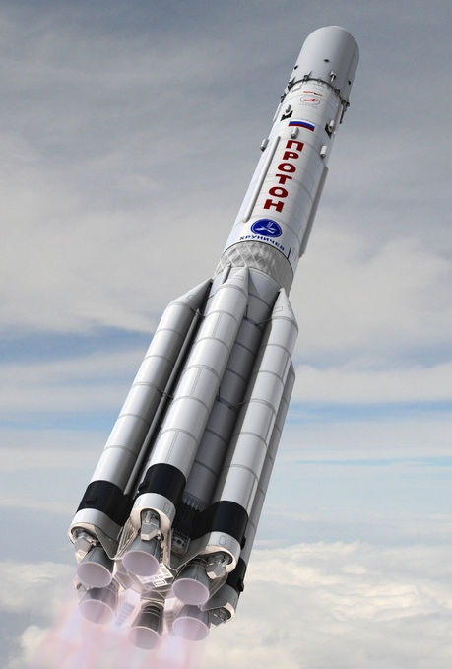

носитель
Вернуться к выбору тем→

Slide 26
Кто автор стихотворения?
Жди меня, и я вернусь,
Всем смертям назло.
Кто не ждал меня, тот пусть Скажет: - Повезло.
Не понять, не ждавшим им,
Как среди огня
Ожиданием своим
Ты спасла меня.
Как я выжил, будем знать Только мы с тобой,-
Просто ты умела ждать,
Как никто другой.
Когда оно было написано?
Узнать ответ

Slide 27
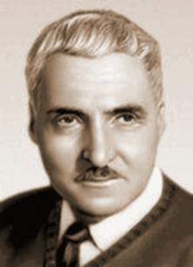
Константин симонов
Написано в июле — августе 1941 года. Посвящено актрисе Валентине Серовой
Вернуться к выбору тем→

Slide 28
И пулемёт в гражданскую войну И функция в Microsoft Excel И мужское имя
ответ
Узнать ответ

Slide 29
Вернуться к выбору тем→

Slide 30
Объединение военных кораблей
ответ
Узнать ответ

Slide 31
Вернуться к выбору тем→

Slide 32

Место расположения военачальника
ответ
Узнать ответ

Slide 33
Вернуться к выбору тем→

Slide 34

Военное укрепление, которое состоит
из вала и рва перед ним
ответ
Узнать ответ

Slide 35
Правильный ответ
Категория 4 / Вопрос за 800
Вернуться к выбору тем→

Slide 36
Есть и у операционной системы и у пушки, и, у Земли
Узнать ответ

Slide 37
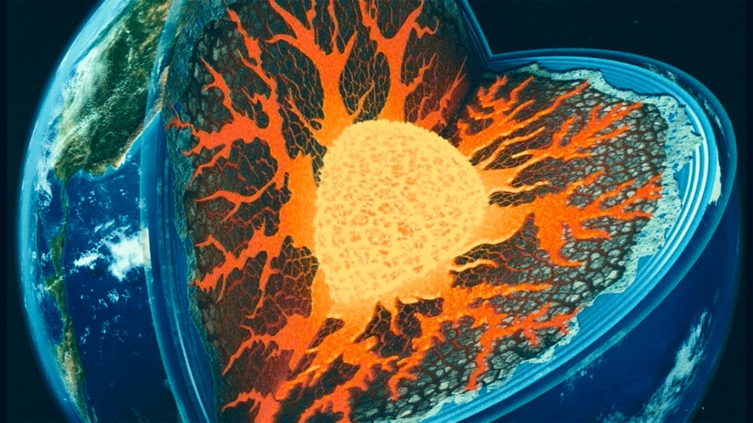
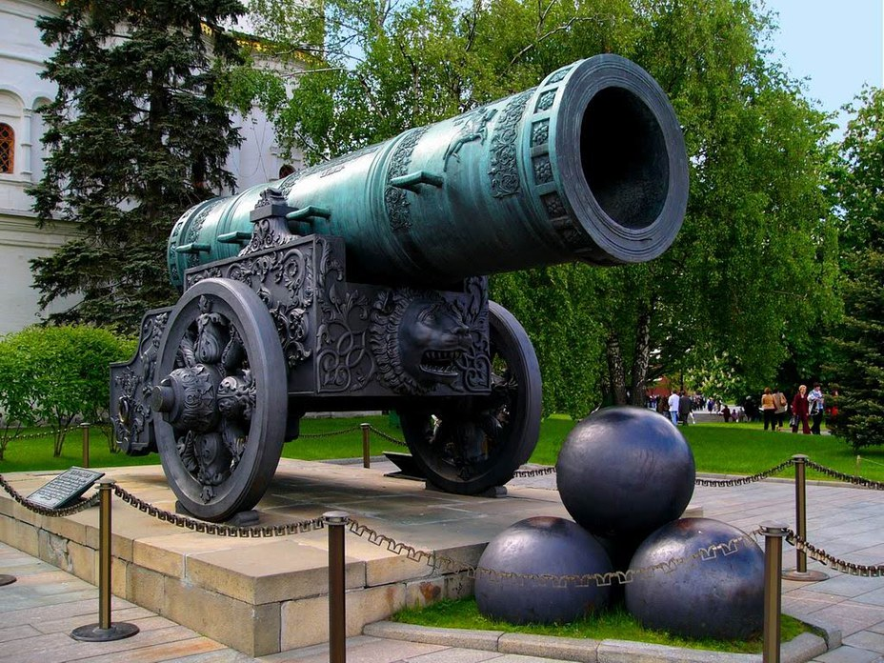
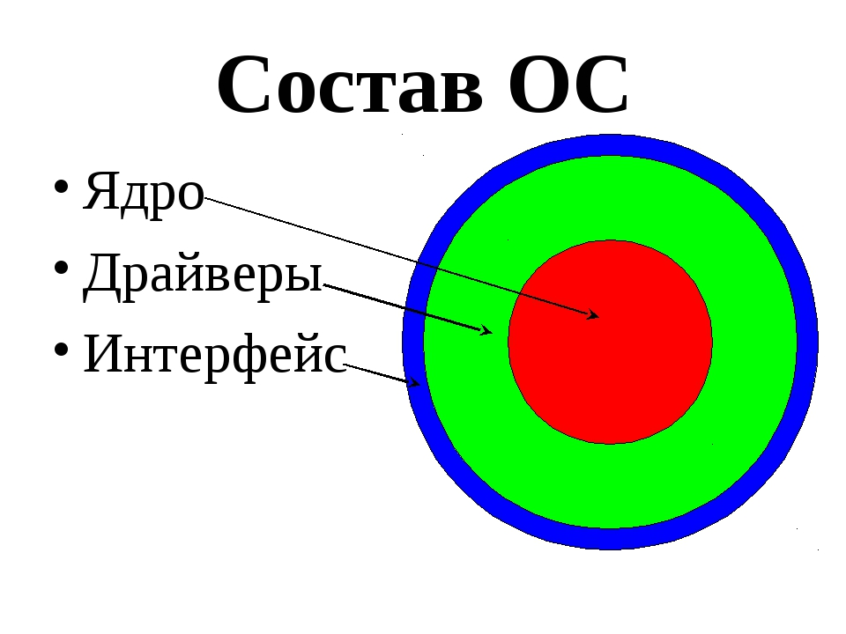
Ядро
Вернуться к выбору тем→

Slide 38
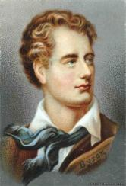
О каком российском полководце
писал лорд Байрон?
«Над ним посмеивались иногда,
А он в ответ брал с ходу города...»
Узнать ответ

Slide 39
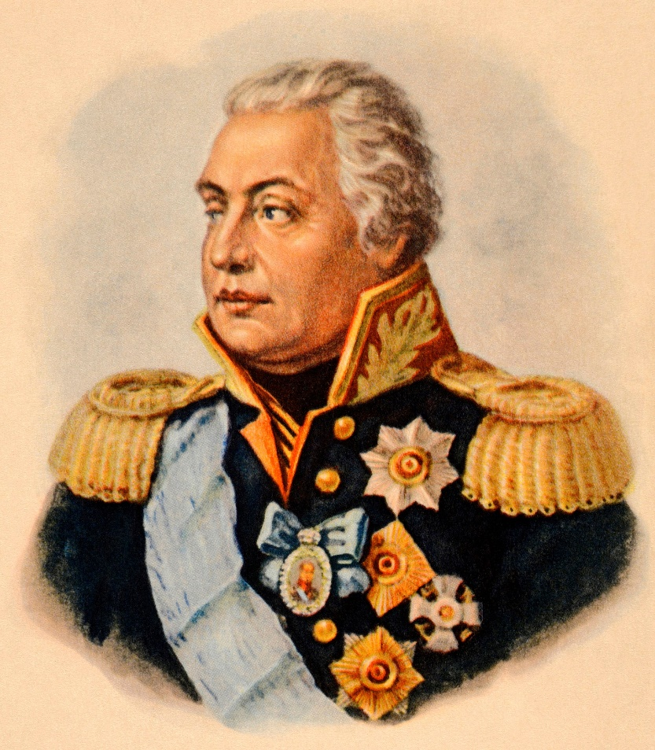
Михаил Илларионович Кутузов
Вернуться к выбору тем→

Slide 40
Первой советской медалью стала медаль…
Узнать ответ

Slide 41
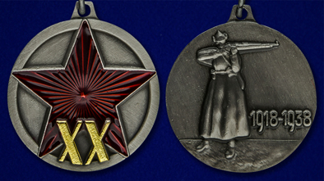
ХХ лет Рабоче-Крестьянской Красной Армии
Вернуться к выбору тем→

Slide 42
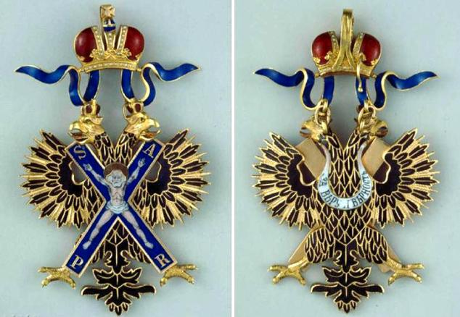
Что означают четыре латинские буквы на первом российском ордене Святого Андрея Первозванного – SAPR?
Узнать ответ

Slide 43
«Святой Андрей, покровитель России»
Вернуться к выбору тем→

Slide 44
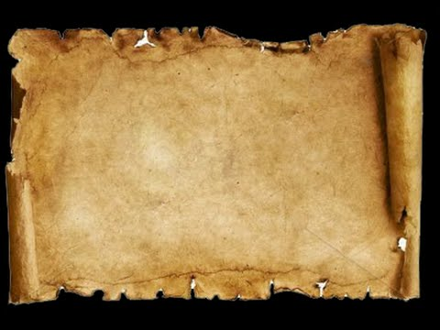
Забайкалец. Выпускник школы № 19, г. Чита. Ушёл в армию осенью 82-го. Попал в мятежный Афганистан. В боевых операциях принимал участие более 200 раз, награждён медалью «За отвагу».
Был командиром отделения спецназа ГРУ, 24 сентября 1984 года оно попало в засаду душманов. В опасности были все солдаты, за которых он чувствовал ответственность перед родиной и перед их матерями. Он дал солдатам знак отходить и принял огонь на себя.
Орденом боевого красного знамени он награжден посмертно.
ответ

Slide 45
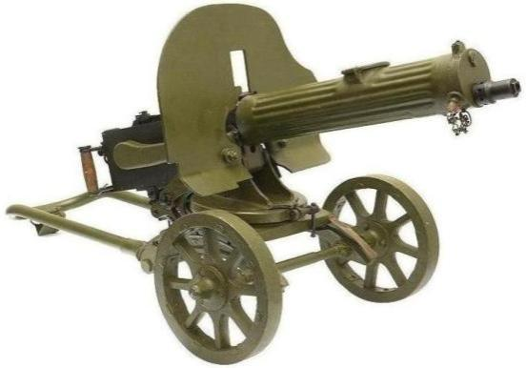
М
А
К
С
И
М
в игру
Notes:
МАКСИМ

Slide 46

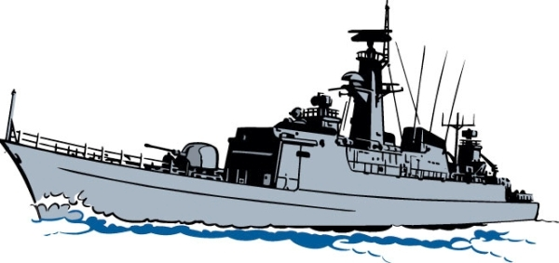
Э
С
К
А
Д
Р
А
в игру
Notes:
ЭСКАДРА

Slide 47
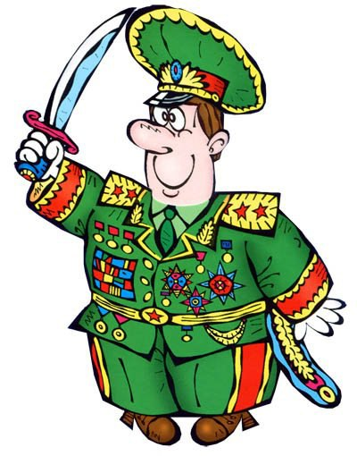
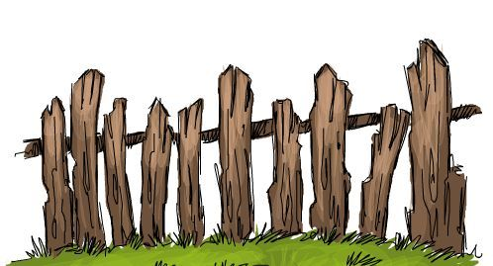
С
Т
А
В
К
А
в игру
Notes:
СТАВКА

Slide 48
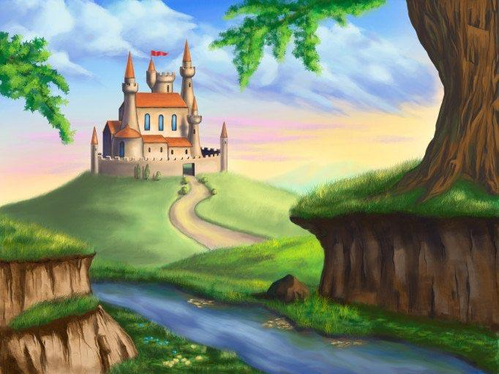

Р
Е
Д
У
Т
в игру
Notes:
РЕДУТ

Slide 49
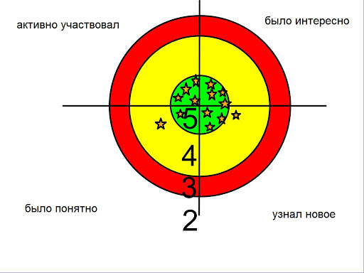



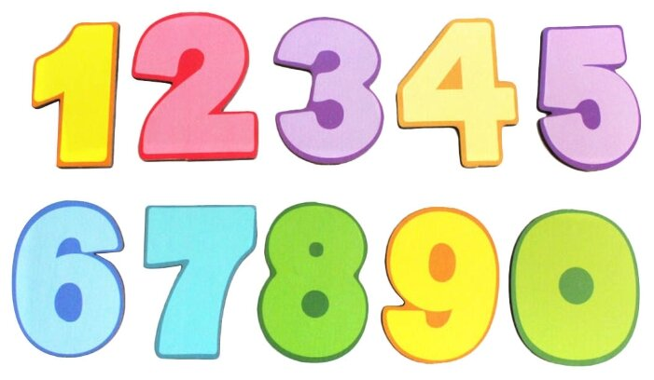
Активно учавствовал(а)
Поставьте оценку и смайлик в зависимости от вашего настроения,
Было интересно
было не интересно
Узнал(а) новое

Slide 50



Подведение итогов

Slide 51


